Slide 1
Программа предупреждения жестокого и пренебрежительного отношения к пожилым: первые итоги

Slide 2
ИСТОРИЯ КОАЛИЦИИ
23 марта 2020 г. Благотворительный фонд Елены и Геннадия Тимченко совместно с Альянсом «Серебряный возраст» инициировали создание коалиции «Забота рядом»
старшее поколение – наиболее уязвимы​
ситуация неопределённости​
ограниченность ресурсов​
рост объёма работы
обмен опытом​
возможность обратиться за советом​
единые инструменты реагирования​
экспертные консультации
Мобилизация НКО в первые месяцы пандемии помогла решить срочные задачи помощи нуждающимся пожилым. Но пандемия выявила более глубокую проблему – одиноких пожилых людей, невидимых обществу и государству, помощь которым нужна регулярно. Было принято решение сохранить объединение НКО – Коалицию «Забота рядом» для продолжения работы в мирное время.

Slide 3
ЦЕЛЬ ОБЪЕДИНЕНИЯ
Наша цель – построить в России социальный институт общественной заботы о людях старшего поколения.
Комплексная система
Цель Коалиции «Забота рядом» сложная и амбициозная - построить в России комплексную систему общественной заботы о людях старшего поколения силами НКО и местных сообществ во взаимодействии с властью и бизнесом.
Community Care System
Англоязычный термин, не имеющий аналогов в русском языке, переводится, как «система заботы силами сообщества».
Общественная забота
Коалиция продвигает в России новый термин «общественная забота», расширяя понятие заботы силами сообщества до заботы, построенной на взаимодействии всех сфер общества.

Slide 4
СИСТЕМА ОБЩЕСТВЕННОЙ ЗАБОТЫ
Как мы создаем
систему общественной заботы
вокруг пожилого человека
1
Организуем взаимодействие всех, кто помогает или может помогать пожилым людям
2
Информируем и просвещаем пожилых людей и их родственников
3
Обучаем и консультируем НКО, собираем и распространяем лучшие практики
4
Привлекаем общественное внимание к проблематике, формируем информационную повестку

Slide 5
КОАЛИЦИЯ СЕЙЧАС
НКО* > 500
ТРЦ* – 12
ВОЛОНТЁРОВ
> 9000
Каждый ТРЦ объединяет
от 3 до 50 НКО региона​
71 регион РФ + Казахстан, Кыргызстан, Эстония
В работу вовлечены > 450 ТОС* на территориях
Выявлено > 7100
одиноких пожилых​
100 000 пожилых людей получили помощь​
*
НКО – некоммерческая организация
ТРЦ – территориальный ресурсный центр Коалиции
ТОС – территориальное общественное самоуправление

Slide 6
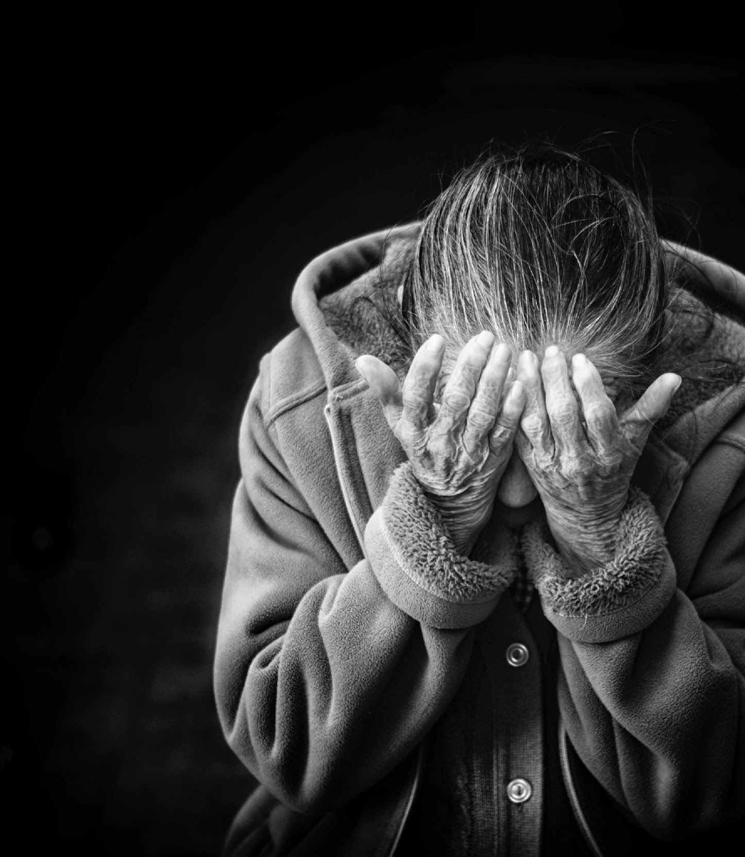
ЖЕСТОКОЕ ОБРАЩЕНИЕ С ПОЖИЛЫМИ ЛЮДЬМИ: АКТУАЛЬНОСТЬ ПРОБЛЕМЫ
Согласно Европейскому докладу ВОЗ по предупреждению жестокого обращения с пожилыми людьми, в Европейском регионе ежегодно:
до 29 млн
пожилых испытывают психологическое насилие
6 млн
пожилых становятся жертвами финансовых злоупотреблений
4 млн
пожилых становятся жертвами физического насилия
2500
пожилых погибают от рук членов семьи

Slide 7
Программа предотвращения жестокого и пренебрежительного отношения к пожилым людям
Цель:
Инициировать процесс объединения вокруг обсуждения проблематики заинтересованные стороны, готовых в дальнейшем участвовать в конкретных действиях по решению проблемы.
1
Инициировать актуализацию темы в профессиональном сообществе и среди других целевых аудиторий.
2
Сформировать круг экспертов, заинтересованных организаций, представителей органов власти для обсуждения проблематики и выработки возможных решений.
3
Достичь договоренностей о дальнейших шагах на уровне ТРЦ и НКО (регион/профессиональные организации) и на уровне созданных партнерств.

Slide 8
ПАРТНЕРЫ ПРОГРАММЫ

Slide 9
ПЕРВЫЙ ЭТАП ПРОГРАММЫ
>100
16
3
Рабочих встречи
Спикеров
Регистраций
Профилактика жестокого и пренебрежительного отношения к пожилым дома.
Профилактика жестокого и пренебрежительного отношения к пожилым в системе медицинского и социального обслуживания
Профилактика жестокого и пренебрежительного отношения к пожилым с когнитивными нарушениями
Представители партнеров программы, фондов, помогающих жертвам жестокого и пренебрежительного отношения, правозащитники, представители медицинских учреждений, организаций, занимающихся уходом, работой с когнитивными нарушениями.
Представители НКО, социальных, медицинских и образовательных учреждений из 37 регионов России.

Slide 10
ОБЩАЯ ХАРАКТЕРИСТИКА СИТУАЦИИ
Наиболее распространённые формы жестокого и пренебрежительного отношения:
психологическое или эмоциональное насилие,
физическое насилие,
финансовые махинации,
дискриминация (эйджизм),
неглект (неоказание помощи и халатность),
институциональное насилие,
сексуальное насилие,
самопренебрежение.
По статистическим данным наиболее часто происходят случаи психологического насилия.
Многие (и жертвы, и свидетели и даже сами насильники) не знают всех форм, которые может принять жестокое отношение. Физическое насилие квалифицировать проще всего, а психологическое часто воспринимается как «особенности общения». То, что пренебрежение – это тоже форма насилия – понимает небольшое количество человек. Иногда даже сами «агрессоры» не понимают, что они совершают насилие.
Пандемия коронавируса повлекла за собой перегрузку социальной системы и системы здравоохранения, ухудшение экономической ситуации, повышение стресса у населения и агрессивных проявлений, а также ухудшение состояния самих пожилых людей. Это усугубило ситуацию с насилием.
На усугубление ситуации жестокого и пренебрежительного отношения к пожилым людям также влияет растущий поколенческий раскол, непонимание старшего, отсутствие уважения к пожилому возрасту со стороны более молодых.

Slide 11
ЖЕСТОКОЕ И ПРЕНЕБРЕЖИТЕЛЬНОЕ ОТНОШЕНИЕ ДОМА
Особенности ситуации
Агрессорами чаще всего становятся:
Родственники, осуществляющие уход (часто дети). Иногда они даже не имеют намерения совершить акт агрессии. Это просто уставший родственник, который не имеет внутренних сил для правильной и корректной коммуникации с пожилым человеком.
Проживающие совместно с пожилым человеком люди, имеющие проблемы с психическим здоровьем - депрессию, алкогольную или наркотическую зависимость, а также уже осуществлявшие насилие.
Люди, находящиеся в финансовой или эмоциональной зависимости от пожилого человека.
Люди, имевшие ранее конфликтные отношения с пожилым человеком.
Пожилые люди испытывающие жестокое и пренебрежительное отношение в семье часто боятся говорить правду или предпринимать действия по наказанию обидчика (отказываются от своих действий) потому что:
Им стыдно за своего ребенка (родственника), они не хотят причинять ему проблемы.
Они боятся потерять иногда единственного родственника, который осуществляет уход за ними.
Они считают такое отношение нормой.
Они не знают, куда обратиться за помощью.
Ии негде жить, кроме как на одной территории с агрессором. Родственники могут быть неготовые его принять или их может не быть вовсе. При этом сами пожилые люди крайне трудно меняют сложившийся образ жизни, переезжают на новое место.
Боятся, что после раскрытия правды может стать только хуже.

Slide 12
ПРОФИЛАКТИКА ЖЕСТОКОГО И ПРЕНЕБРЕЖИТЕЛЬНОГО ОТНОШЕНИЯ ДОМА

Slide 13
ЖЕСТОКОЕ И ПРЕНЕБРЕЖИТЕЛЬНОЕ ОТНОШЕНИЕ В СИСТЕМЕ МЕДИЦИНСКОГО И СОЦИАЛЬНОГО ОБСЛУЖИВАНИЯ
Канадская сеть организаций по предотвращению жестокого обращения с пожилыми людьми выделяет 5 общих причин возникновения насилия в медицинских учреждениях
1
2
3
Несоответствие навыков персонала современным требованиям
Дискриминация пожилых и нетрудоспособных людей
Системные проблемы
4
5
Личностные особенности и черты характера персонала
Обособленность учреждения от общества

Slide 14
ЖЕСТОКОЕ И ПРЕНЕБРЕЖИТЕЛЬНОЕ ОТНОШЕНИЕ В СИСТЕМЕ МЕДИЦИНСКОГО И СОЦИАЛЬНОГО ОБСЛУЖИВАНИЯ

Slide 15
ЖЕСТОКОЕ И ПРЕНЕБРЕЖИТЕЛЬНОЕ ОТНОШЕНИЕ К ПОЖИЛЫМ С КОГНИТИВНЫМИ НАРУШЕНИЯМИ
Деменция - это массовое заболевание
Согласно статистике, каждые три секунды в мире кто-то заболевает деменцией.
В 2013 году с деменцией в мире было 44 млн человек,
в 2015 году – 47 млн человек,
в 2030 году ожидается - 82 млн человек,
к 2050 году цифра вырастет до 152 млн человек.
Деменция – это ухудшение способности ориентироваться в окружающем и внутреннем мире
С одной стороны, человек, который хуже ориентируется в окружающем мире, становится уязвимым для различных злоупотреблений. С другой стороны, ослабление контроля над внутренним миром, над эмоциями, утрата социальных навыков провоцирует конфликты даже с теми, у кого нет намерения злоупотреблять — самыми близкими людьми (что может привести к т.н. «непроизвольному насилию»).
Не всегда случаи жестокого и пренебрежительного отношения к пожилым с когнитивными нарушениями могут быть реальными. Люди могут страдать бредом отношения.

Slide 16
ВОЗМОЖНЫЕ НАПРАВЛЕНИЯ РЕШЕНИЙ
Нормотворчество
Обучение
Принятие закона о насилии
Обучение медперсонала, социальных работников.
Обучение ухаживающих родственников.
Обучение НКО.
Инфраструктура и сервисы
Создание сети кризисных центров/приютов для жертв жестокого и пренебрежительного отношения.
Развитие горячих линий для жертв жестокого и пренебрежительного отношения/ухаживающих родственников.
Консультации для жертв жестокого и пренебрежительного отношения.
Создание сервисов поддержки для ухаживающих родственников, медперсонала.
Создание благоприятной среды для больных когнитивными нарушениями.
Масштабная реализация антидементного плана.
Информирование и просвещение
Изменения в системе
Межведомственное взаимодействие и четкие алгоритмы действий всех субъектов.
Создание сетей НКО, помогающих жертвам жестокого и пренебрежительного отношения.
Внедрение СДУ как борьба с неглектом.
Атмосфера нулевой толерантности к жестокому и пренебрежительному отношению в медучреждениях.
Комиссия на гос. уровне.
Информационные кампании для широкой общественности, пожилых, в т.ч. информирование пожилых об алгоритмах действий в случае жестокого и пренебрежительного отношения.
Просвещение пожилых об их правах.
Информирование о когнитивных нарушениях, симптомах, профилактике, алгоритмах действий.
Межпоколенческое сближение.

Slide 17
КОНТАКТЫ
Сайт Коалиции
Телеграм-канал «НКО + старшие»
zabotaryadom@gmail.com

